Slide 1
六 、抽样z变换—频域抽样理论
时域抽样定理：在满足奈奎斯特定理条件下，时域抽样信号可以不失真地还原原连续信号。
频域抽样呢？
抽样条件？
内插公式？
Notes:
常系数线性差分方程

Slide 2
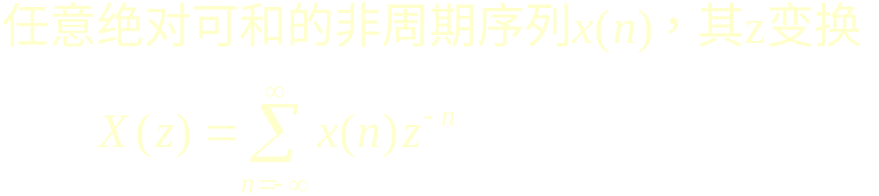
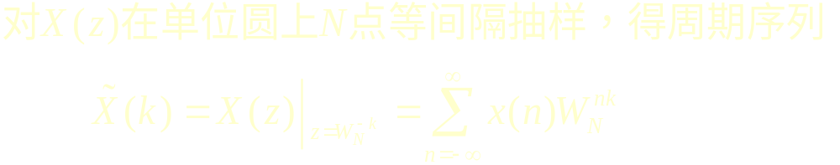


Slide 3

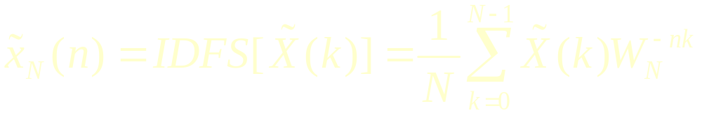
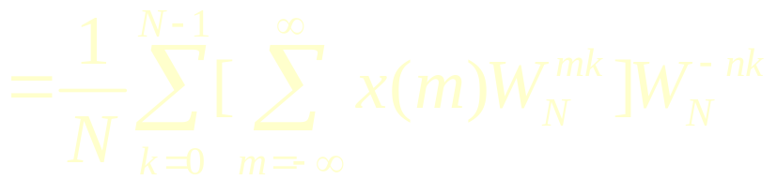
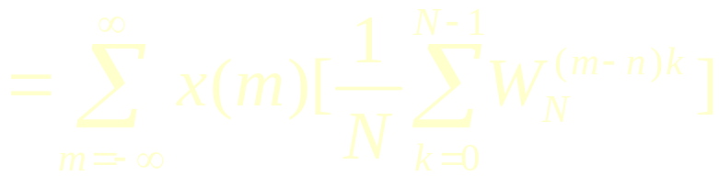
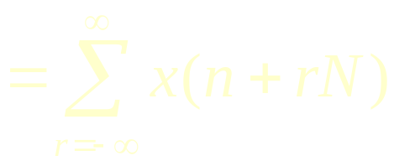
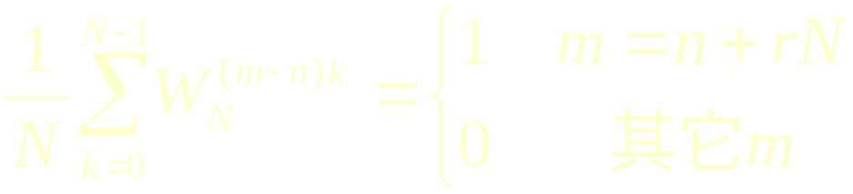


Slide 4




由频域抽样序列 还原得到的周期序列是原非周期序列 的周期延拓序列，其周期为频域抽样点数N。
所以：时域抽样造成频域周期延拓
同样，频域抽样造成时域周期延拓
x(n)为无限长序列—混叠失真
x(n)为有限长序列，长度为M

Slide 5


频率采样定理
若序列长度为M，则只有当频域采样点数:
时，才有
即可由频域采样 不失真地恢复原信号
，否则产生时域混叠现象。

Slide 6


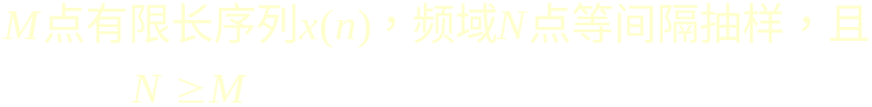
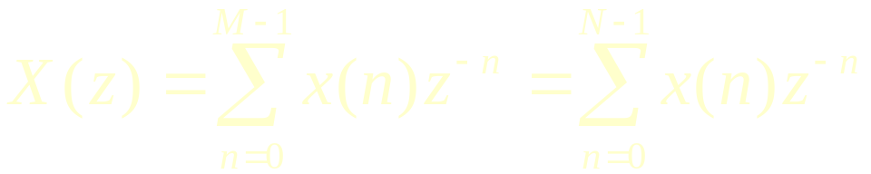
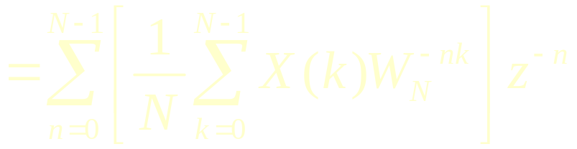
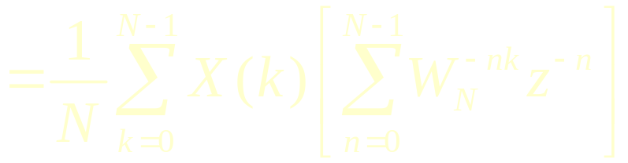
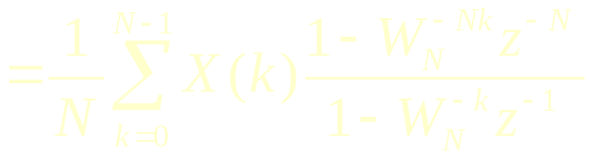
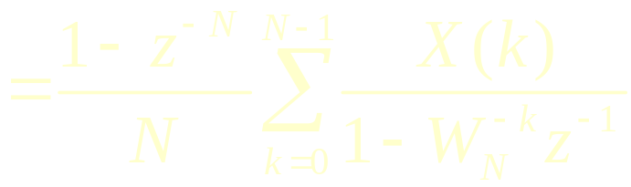
用频域采样 表示 的内插公式

Slide 7
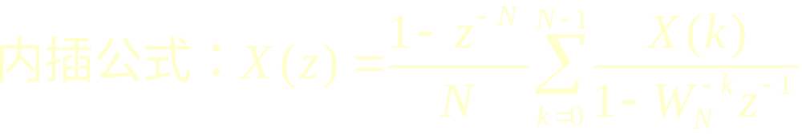
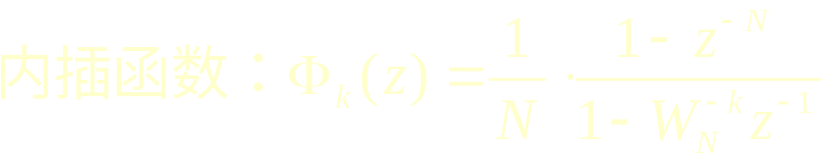
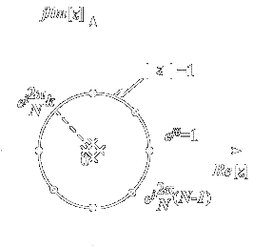
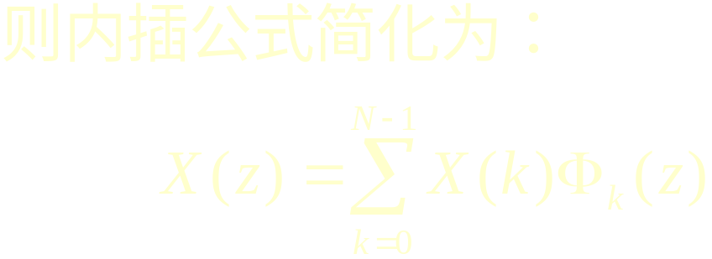
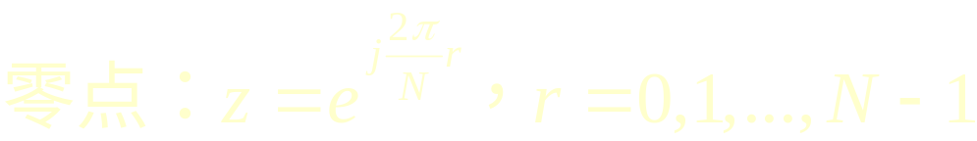


Slide 8
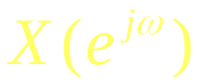
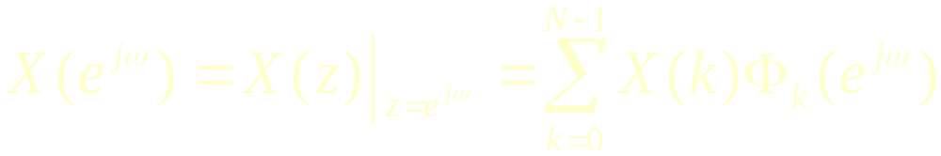
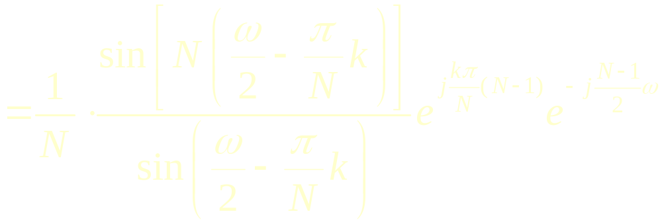
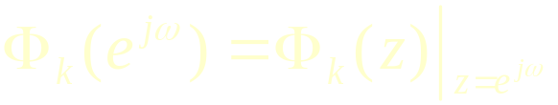
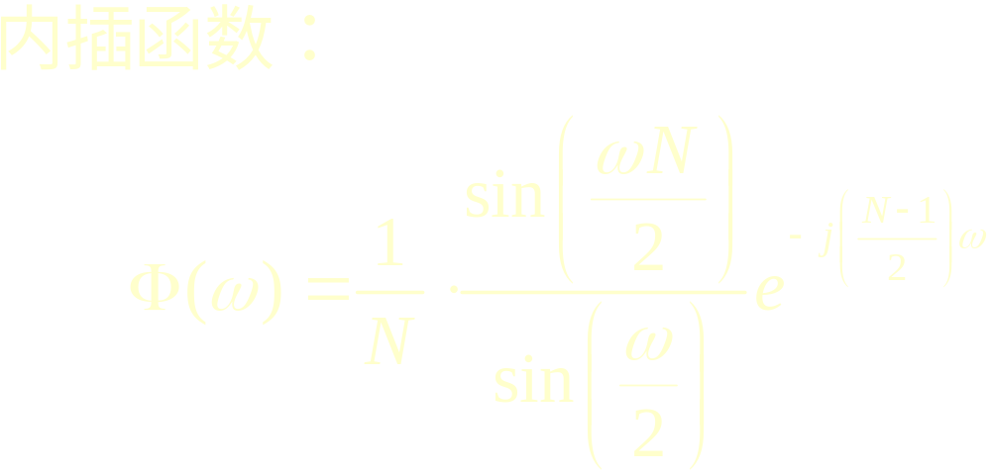
用频域采样 表示 的内插公式

Slide 9
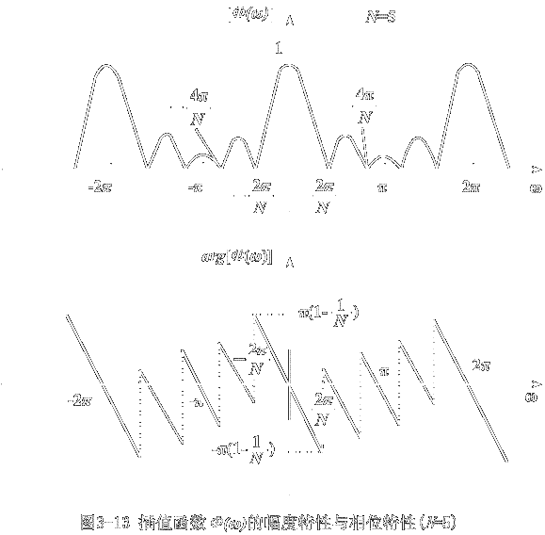

Slide 10
